Slide 1
第四十三讲 控制冒险及
减少分支开销的方法
分支、循环、调用及返回等指令，改变控制流向，带来控制冒险；
控制冒险造成的损失比数据冒险带来的损失更大；
分析表明，跳转指令使流水线工作在最大吞吐率的73%。

Slide 2
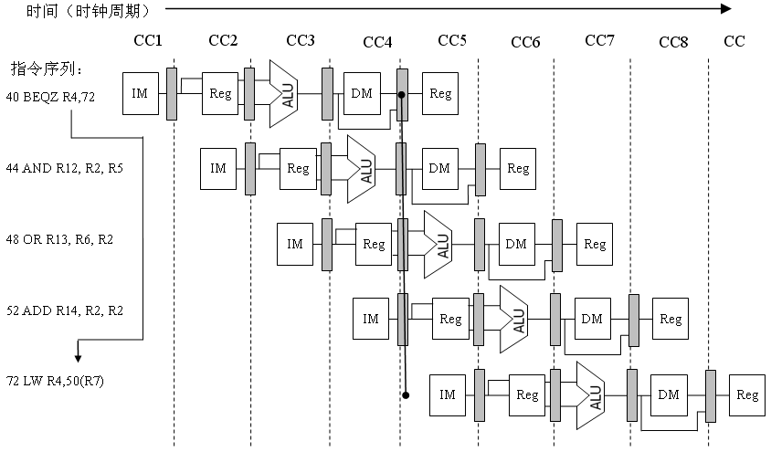
BEQZ指令需等到MEM流水段才能确定是否转移。
若转移成功，紧跟其后的3条指令若不干涉，势必造成执行错误。

Slide 3
控制冒险/分支冒险：为了确定预取正确的指令导致的延迟。
没有有效的方法能够解决分支冒险。
只能是减少分支开销，而不是消除。
减少分支开销：减少分支延迟，或者说减少暂停的时钟周期数。

Slide 4
1、缩短分支延迟
分两步来减少分支延迟：
  较早地确定分支是否成功；
  较早地计算分支目标地址。
为了实现“尽早”，把这两个操作从MEM段提前到ID。

Slide 5
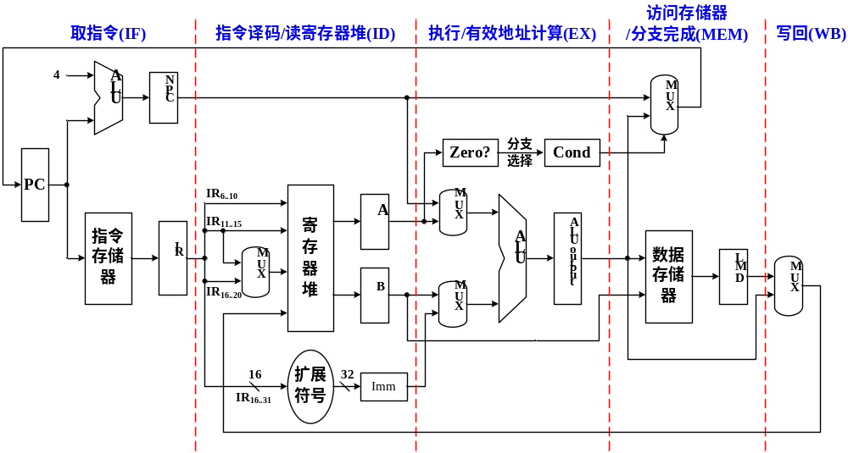
非流水下的DLX数据通路

Slide 6
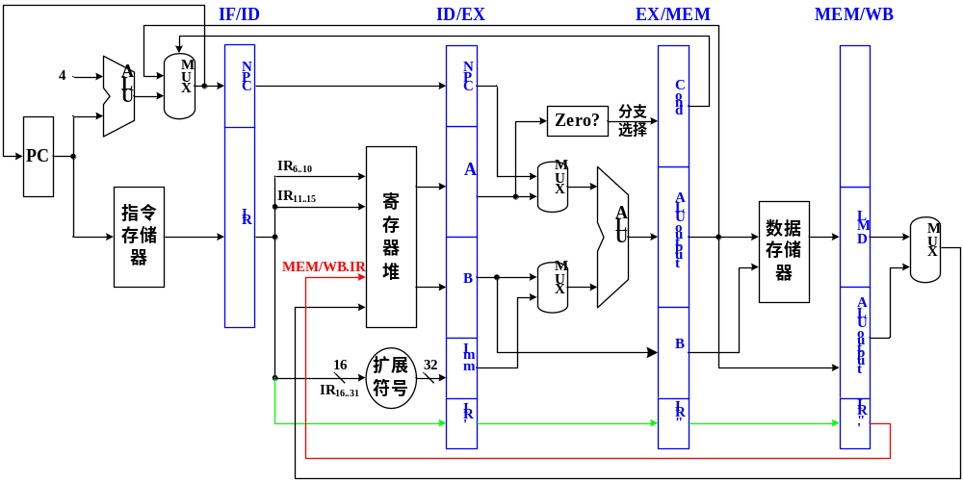
流水下的DLX数据通路

Slide 7
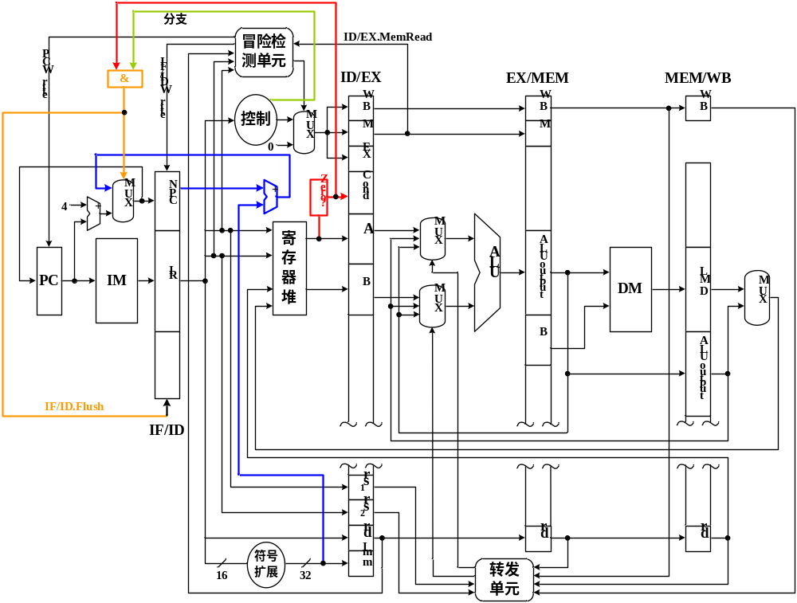

Slide 8
在ID节拍的末尾插入零检测。
将分支地址计算从MEM段移至ID段，增加一个计算分支地址的加法器即可。
需处理分支后的一条指令（正在预取的指令），加入一条控制线IF/ID.Flush，将IF/ID流水线寄存器清0，将预取到的指令转换为NOP。

Slide 9
IF流水段
IF/ID.IR ← Mem[PC]
IF/ID.NPC, PC ← ( if (Regs[IF/ID.IR_{6…10}] OP 0) then {Regs[IF/ID.NPC] + Regs[IF/ID.IR₁₆]¹⁶ ## Regs[IF/ID.IR_{16…31}]} else {Regs[PC]+4})
ID流水段
ID/EX.A ← Regs[IF/ID.IR_{6…10}]
ID/EX.B ← Regs[IF/ID.IR_{11…15}]
ID/EX.Imm ←₃₂Regs[IF/ID.IR₁₆]¹⁶ ## Regs[IF/ID.IR_{16…31}]
ID/EX.IR ← IF/ID.IR
分支指令在EX、MEM和WB流水段无操作。

Slide 10
2、编译器调度
基于编译软件的延迟转移技术
编译器调度方法对分支处理是静态的
  假定分支不发生
  假定分支发生
  分支延迟槽调度

Slide 11
假定分支不发生
  编译器对分支的预测是假定分支不发生。
  当流水线译码到一条分支指令时，就当作分支不会发生，继续执行顺序的指令流。
  如果分支发生（ 到达MEM段），就丢弃后续指令（将IF、ID和EX段的指令清空），从分支目标地址处重新读取指令继续执行。
  DLX流水线采用预测未选中调度策略。

Slide 12
假定分支发生
  当流水线译码到一条分支指令，且完成了分支目标地址的计算（如ID段），就假设分支指令转移成功，并开始在分支目标地址处取指令。
  对于隐含设置条件码或分支条件更为复杂的机器，在确定分支转移成功与否之前，便可以知道分支的目标地址，采用这种方法可降低流水线的分支损失。
  Pentium处理器就采用这一策略。

Slide 13
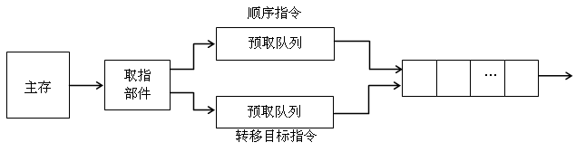
Pentium处理器：
  为了使取指令阶段不造成延迟，采用是两路FIFO指令预取队列。
  一路用作预取顺序指令；一路预取转移目标处的指令序列。

Slide 14
分支延迟槽调度
  若分支发生，其后续的指令能不能不丢弃？
  将分支检测从MEM段移到ID段后，受影响的只是分支指令的下一条指令。
  带分支延迟的机器都只延迟一条指令。
  延迟槽：转移指令的下一个时间片。
  编译目标：使这条后续指令有效，并且可用。

Slide 15
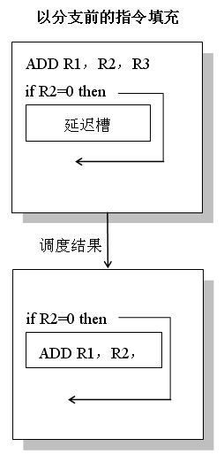
以分支前的指令填充
  分支前的指令与分支指令数据不相关；
  将分支前的一条指令ADD放于延迟槽中。
  是一种最佳调度方案。

Slide 16
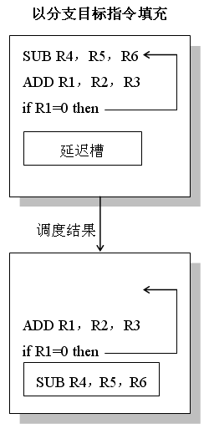
以分支目标指令填充
  分支指令与前一条指令数据相关。
  当分支发生的可能性较大时（如循环程序），可将分支的目标指令放于延迟槽内。
  若分支未发生，则将其取消。

Slide 17
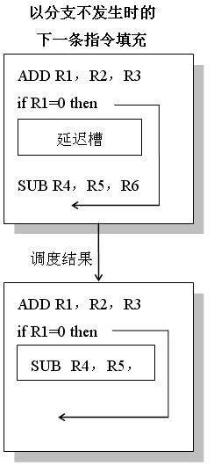
以分支不发生时的下一条指令填充
  假定分支不发生，以分支指令下一条填充。
  不管分支是否会被选中都要执行SUB指令。

Slide 18
采用延迟槽(假定分支发生)：
举例：
  If (i= =0)
  k=1;
  else
  k=2;
汇编：
  CMP I, 0
  BNE OK
  THEN: MOV K, 1
  BR NEXT
  OK: MOV K, 2
  NEXT:
CMP I, 0
BNE OK
delay slot MOV K, 2
MOV K, 1
BR NEXT
delay slot NEXT

Slide 19
Pentium：
举例：
  If (i= =0)
  k=1;
  else
  k=2;
CMP I, 0
JNE OK
NOP
THEN: MOV K, 1
JMP NEXT
NOP
OK: MOV K, 2
NEXT:

Slide 20
3、动态分支预测
基于硬件实现的转移预测技术。
根据一条指令过去的行为来预测此指令将来的行为。
通过跟踪每次指令执行的结果来刷新分支发生的可能性。
采用分支预测缓冲器(Branch Prediction Buffer)或分支历史表(Branch History Table)记录是否发生过分支。
Pentium采用的就是动态分支预测技术。

Slide 21
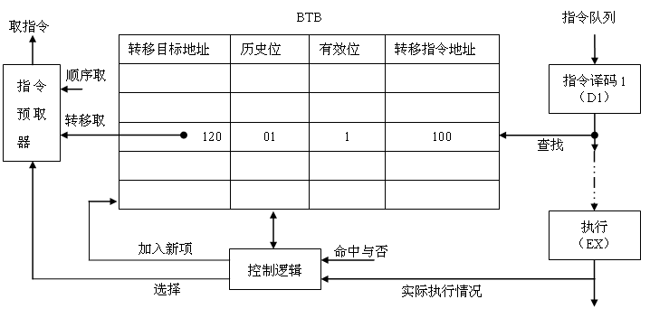
转移目标缓冲器(Branch Target Buffer)
① 若是转移指令，则以该指令地址对BTB进行查找
② 若未命中（新的转移指令 ），且在EX段实际发生了转移，在BTB中建立新项，并设其历史位为11

Slide 22
③ 若命中，且历史位为11、10或01，则预测转移成功，从转移目标地址处预取指令
若实际情况和预测相符：修改该项的历史位；
若实际情况和预测不相符：修改该项的历史位，清除该指令之后流水线的全部指令，指挥预取器开始顺序取指令。

Slide 23
④ 若命中，且历史位为00，预测转移不成功，顺序取指令
若实际情况和预测不相符：修改历史位为01，将计算出的转移目标地址记入BTB，并以此地址开始预取指令。

Slide 24
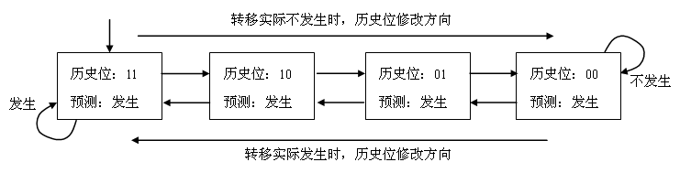
历史位状态转换
  11 强发生 10 发生 01 弱发生 00 不发生
  对历史位意义的设定更倾向于预测转移发生。

